Slide 1

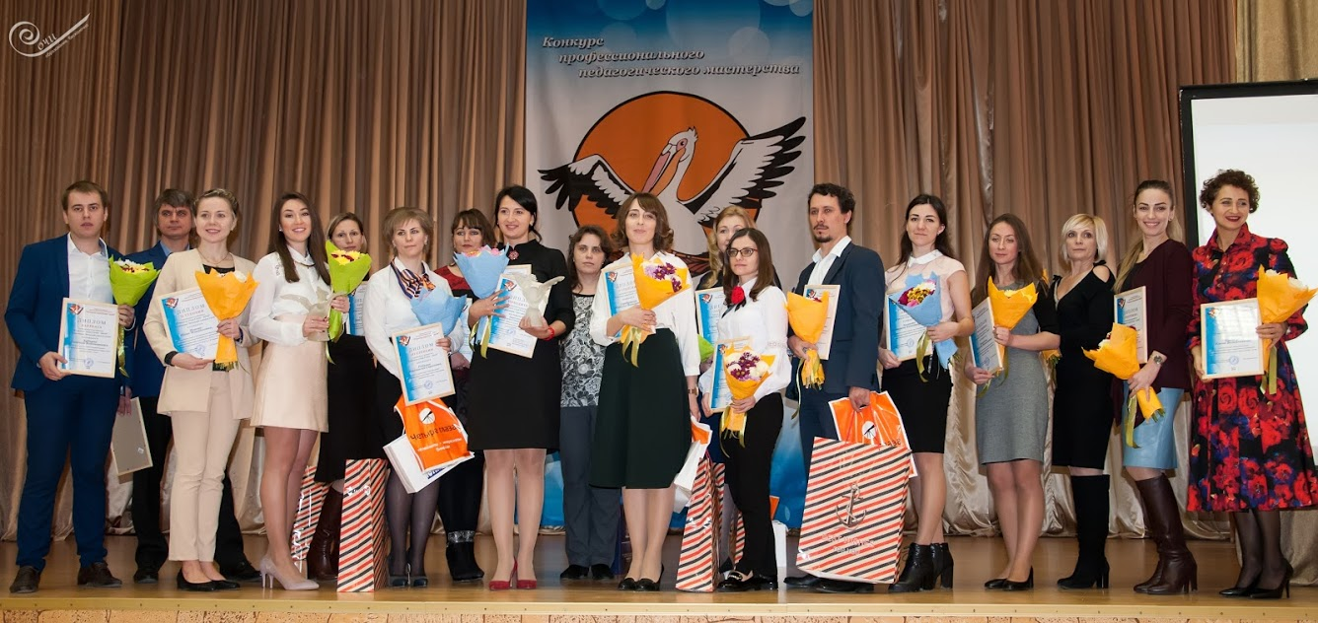


Slide 2

Развитие кадрового потенциала муниципальной системы образования г. Сочи через обеспечение условий для вхождения в педагогическую профессию школьников, студентов и молодых педагогов
Церекидзе Виктория Георгиевна,
директор МУО СЦРО
Цуренко Ирина Валерьевна,
заместитель директора МУО СЦРО
Лымарь Ирина Александровна,
главный специалист
управления по образованию и науке
администрации г. Сочи

Slide 3
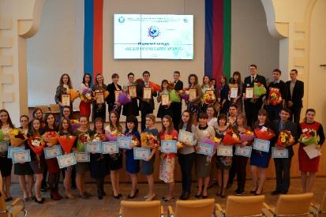
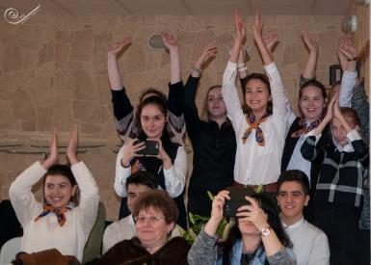
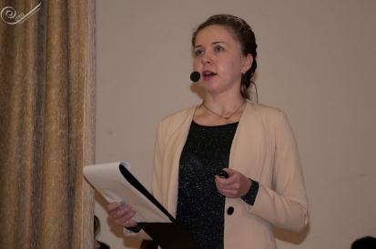
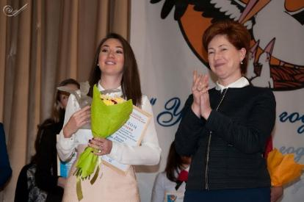
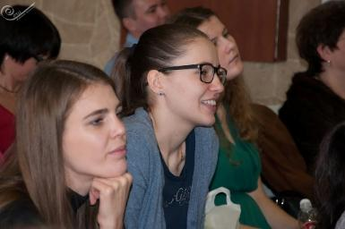
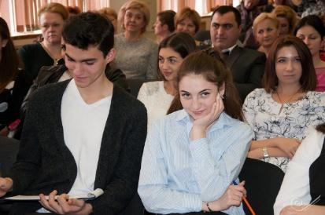
Цель: обеспечить приток молодых кадров в муниципальную систему образования и их успешную профессиональную адаптацию

Slide 4
Задачи инновационного проекта на 2017 год
1. Запуск механизмов развития кадрового потенциала муниципальной обра­зовательной системы:
обеспечить информационно-разъяснительную работу по реализа­ции проекта в образовательных организациях г. Сочи;
организовать методическое сопровождение пилотных образователь­ных организаций проекта;
разработать дополнительную общеобразовательную общеразвиваю­щую комплексную программу «Педагогический клуб»;
провести коррекцию плана городских методических мероприятий с учетом анализа профессиональных затруднений молодых специали­стов.

Slide 5
Задачи инновационного проекта на 2017 год (продолжение)
2. Осуществление программных мероприятий по развитию кадрового потен­циала образовательной системы по выделенным приоритетным направлениям:
начать апробацию дополнительной общеобразовательной общеразвиваю­щей комплексной программы «Педагогический клуб»;
организовать участие школьников в мотивационных мероприятиях (кон­курсах, акциях и т.п.);
организовать участие молодых педагогов Сочи в городских, краевых и фе­деральных конкурсах профессионального педагогического мастерства и методических мероприятиях;
апробировать механизм организации участия студентов педагогических факультетов учреждений профобразования Сочи в городских методиче­ских мероприятиях.

Slide 6



Идея инновационного проекта
ХОЧУ
МОГУ
РАБОТАЮ
Основной идеей является формирование си­стемы образовательных событий, возрастосообразных деятельностных проб и социально-педагогических практик, которые позволят обучаю­щимся общеобразовательных организаций, студентам учреждений профес­сионального образования педагогической направленности и молодым пе­дагогам попробовать/реализовать себя в различных видах деятельности, способствующих проявлению собственных потребностей и мотивов и осо­знанию личностных смыслов.

Slide 7
Субъекты проектной команды
УОН администрации г. Сочи
Сочинский центр развития образования
МАУ ДО ЦДОД «СИБ»
СОШ №№2, 7, 11, 24, 65
Сочинский государственный университет

Slide 8



Содержание инновационной деятельности за отчетный период
Создана система информационного обеспечения реализации инновационного проекта, обеспечивающая возможности:
получать общую информацию о ходе реализации проекта
пре­зентовать собственные инновационные продукты
принимать оперативные управленческие решения с помощью электронных систем связи

Slide 9
Содержание инновационной деятельности за отчетный период
Информационная работа организована в трех целевых группах:
педагогических и руководящих работни­ков
учащихся старших классов, ориентирован-ных на выбор педагогиче­ских специаль-ностей, и их родителей
студентов педагогических специальностей

Slide 10

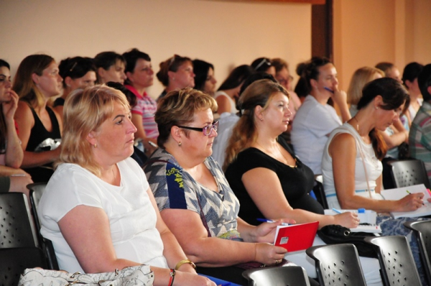
XXII социально-педагогический фестиваль
«Образование - 2017»

Slide 11

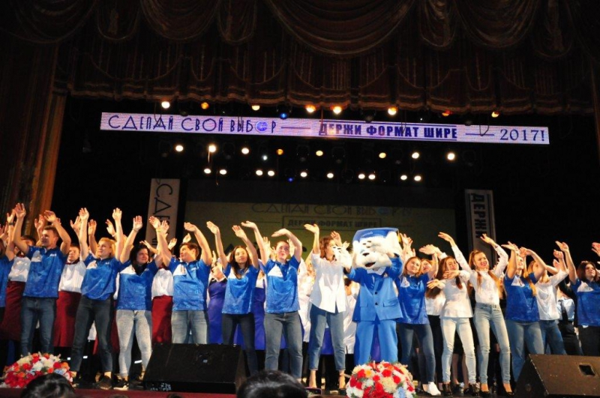
Городская выставка-ярмарка
«Сделай свой выбор. Держи формат шире»

Slide 12
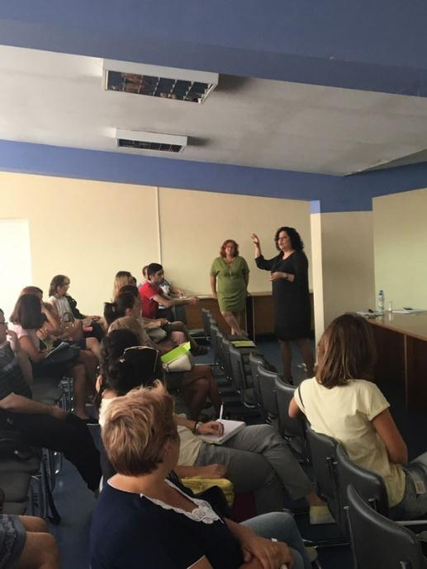
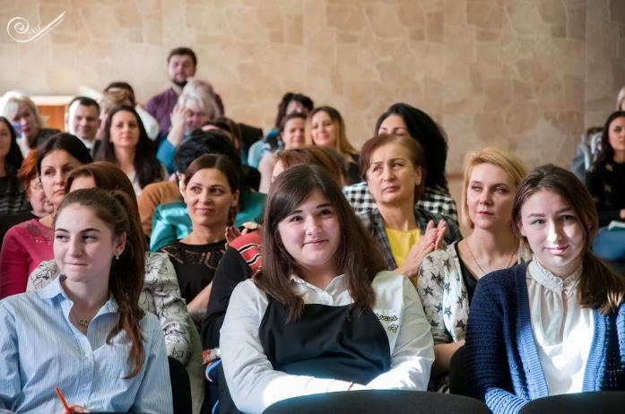

Студенческие конференции
Совещания
руководителей и заместителей руководителей ОО
Родительские собрания, классные часы

Slide 13
Классы социально-педагогического профиля
С 1 сентября 2017 года в 5-ти общеобразовательных организациях го­рода функционируют классы социально-педагогического профиля.
В 2017 году проведена экспертиза и корректировка учебных пла­нов классов социально-педагогического профиля пилотных школ.
Вне­сены изменения в ООП на ступени среднего общего образования.
Прове­дены консультации по реализации программ элективных и профильных курсов: «Восхождение к педагогиче­ской профессии» «Управление педагогической карьерой», «Путь к успеху в педагоги­ческой профессии».

Slide 14
Дополнительная общеобразовательная общеразвивающая комплексная программа «Педагогический клуб»
Модуль «Абитуриент»
Модуль «Введение в профессию»
включает программы курсов «Педа­гогический манеж», «Игротехнологии» и «Педагогические пробы»
Общеучебный модуль
реализуется в каникулярный период через про­граммы курсов-интенсивов «Проектная мастерская» и «SmartLab»
подготовка к ЕГЭ по обязательным предметам и предметам по выбору

Slide 15
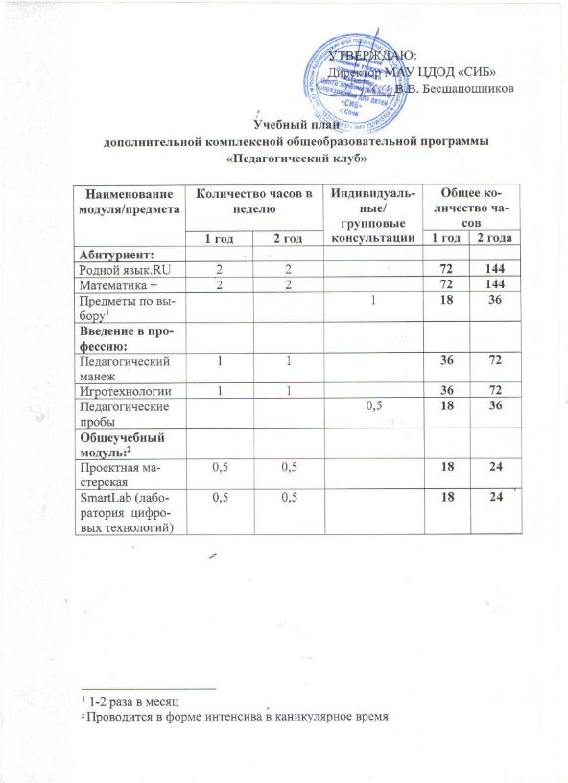
Дополнительная общеобразовательная общеразвивающая комплексная программа «Педагогический клуб»
Апробация программы начата 2 октября 2017 г. на базе МАУ ДО ЦДО «СИБ» г. Сочи.
Количество обучающихся по программе - 45 человек

Slide 16
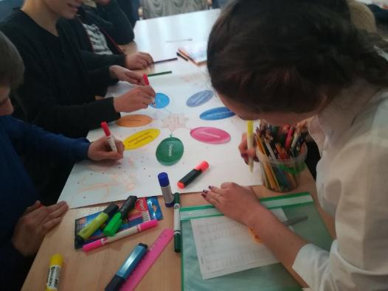
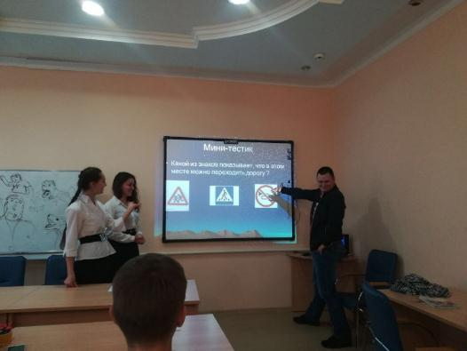
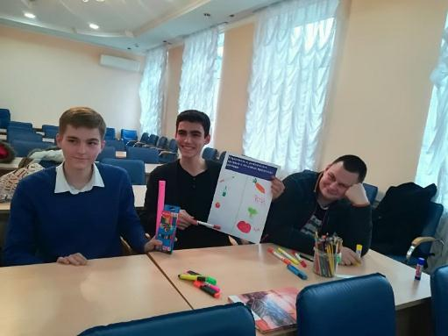
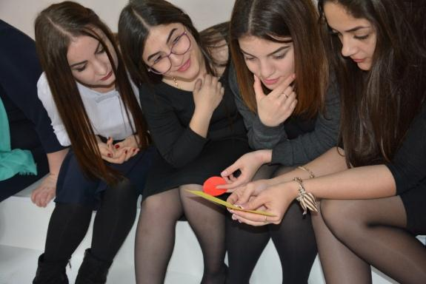
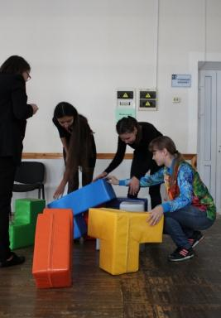
Дополнительная общеобразовательная общеразвивающая комплексная программа «Педагогический клуб»

Slide 17
Содержание инновационной деятельности за отчетный период
мониторинг и анализ кадрового состава мо­лодых педагогов в ОО г. Сочи (январь-февраль 2017 г.)
на основе мониторинга и анализа составлен дайджест методических мероприятий для молодых педагогов
анкетирование молодых педагогов с целью выявления профессио­нальных затруднений (май 2017 г.)
вне­сены изменения в программы постоянно действующих семинаров и мето­дических мероприятий МУО СЦРО

Slide 18
Инновационная деятельность в рамках проекта ведется по трем направ­лениям:
ШКОЛЬНИКИ
  Организация профильных педагогических классов
  Проведение мотивирующих мероприятий
  Организация сетевого взаимодействия в системе социально-педагогиче-ских практик
СТУДЕНТЫ
  Предоставление баз педагогической практики
  Организация участия в методических и социально значимых мероприятиях МУО СЦРО
УЧИТЕЛЯ
  Расширение спектра методических и социально значимых мероприятий
  Разработка модели тьюторского сопровождения

Slide 19
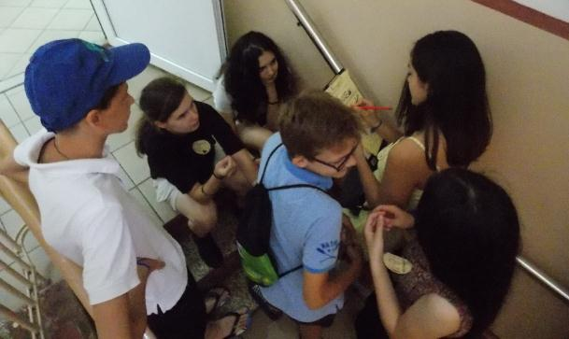
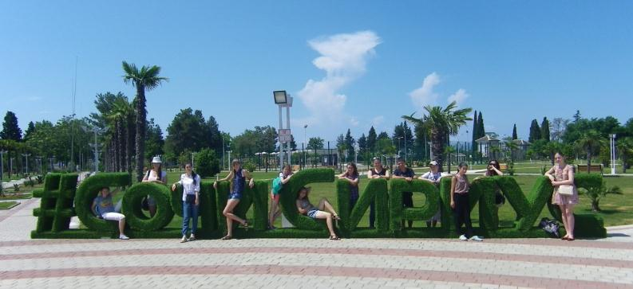
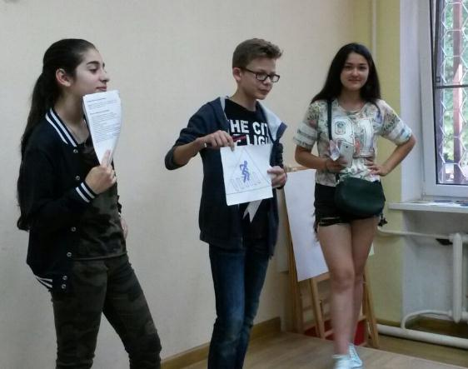
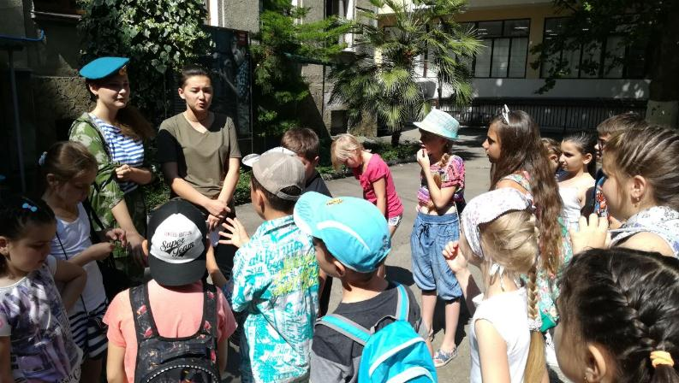
ШКОЛЬНИКИ.
ПЕДАГОГИЧЕСКИЙ ЛАГЕРЬ «ПРОФСТАРТ»
25 сочинских школьников
образовательный квест «Дневной дозор»
тренинг «Есть цель»
комплект профпроб «Педагогический манеж»

Slide 20


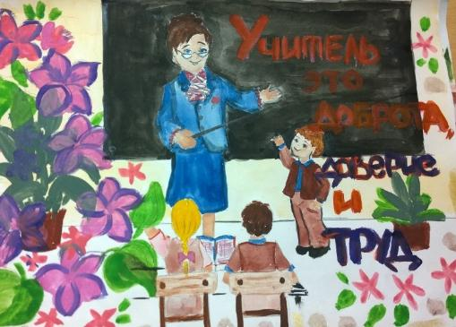

ШКОЛЬНИКИ. МОТИВАЦИОННЫЕ КОНКУРСЫ И АКЦИИ: КОНКУРС ПЛАКАТОВ «МОЯ ПРОФЕССИЯ – УЧИТЕЛЬ»
13 участников из 5-ти обра­зовательных организаций

Slide 21
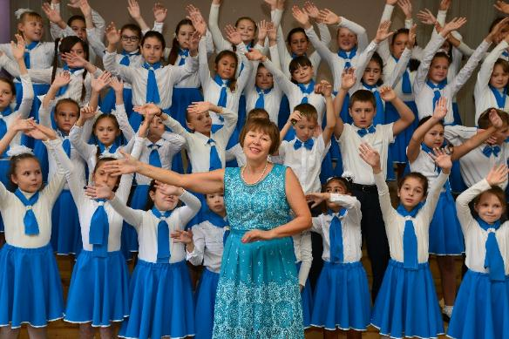
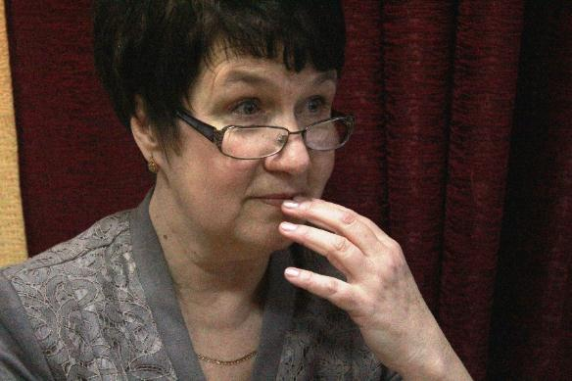
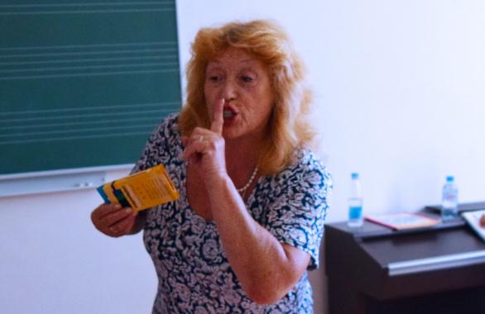
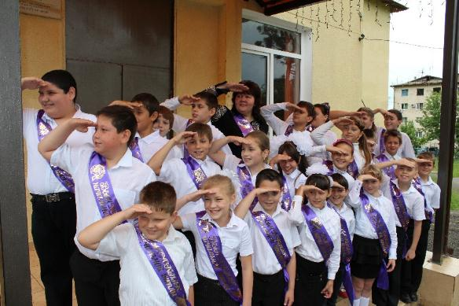
ШКОЛЬНИКИ. МОТИВАЦИОННЫЕ КОНКУРСЫ И АКЦИИ: КОНКУРС ФОТОРАБОТ «ПЕДАГОГИЧЕСКОЕ ВДОХНОВЕНИЕ»
представлено 66 фотографий, выполненных учащимися

Slide 22
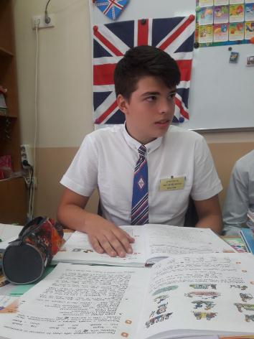
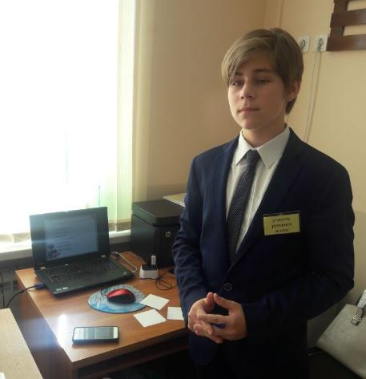
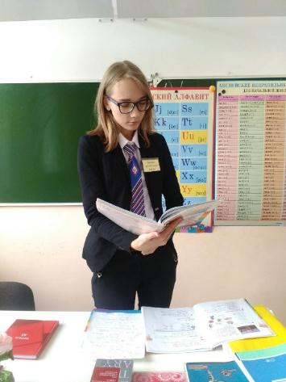
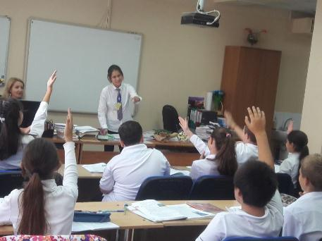
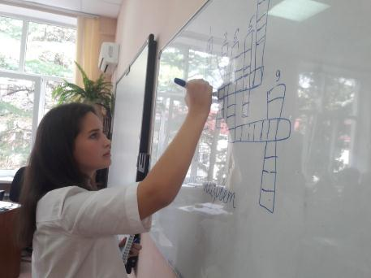
ШКОЛЬНИКИ. МОТИВАЦИОННЫЕ КОНКУРСЫ И АКЦИИ: ОБРАЗОВАТЕЛЬНАЯ РОЛЕВАЯ ИГРА «ДЕНЬ ДУБЛЕРА»

Slide 23
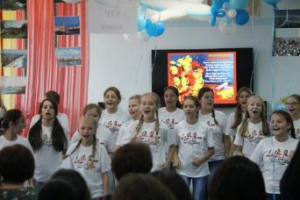
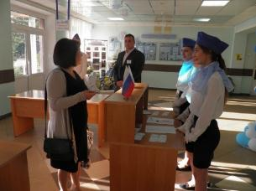
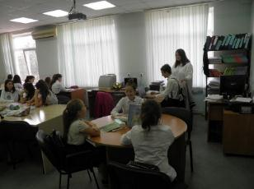
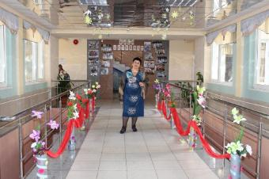
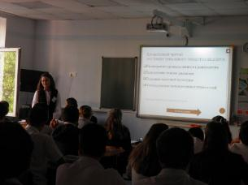
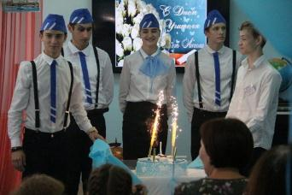
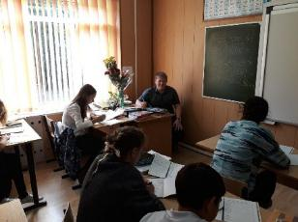
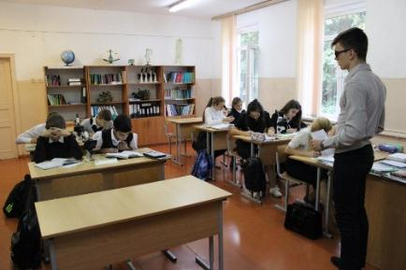
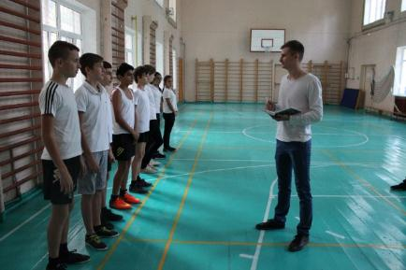
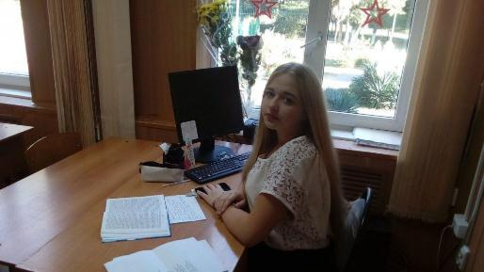
ШКОЛЬНИКИ. МОТИВАЦИОННЫЕ КОНКУРСЫ И АКЦИИ: ОБРАЗОВАТЕЛЬНАЯ РОЛЕВАЯ ИГРА «ДЕНЬ ДУБЛЕРА»

Slide 24
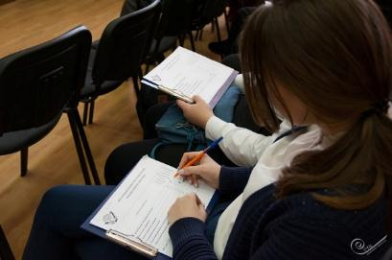
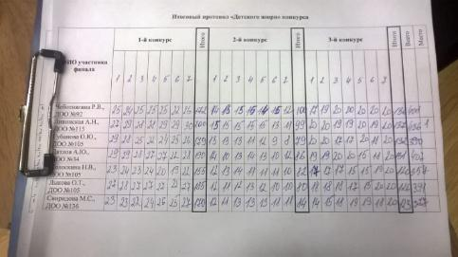
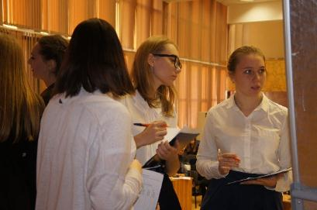
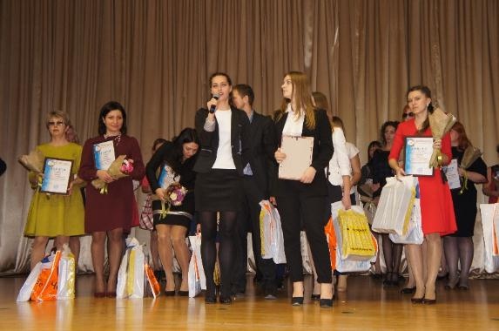
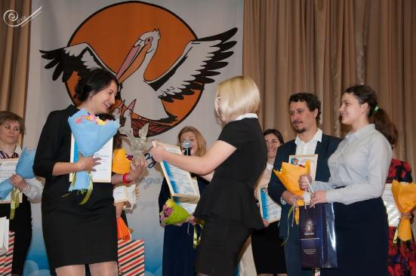
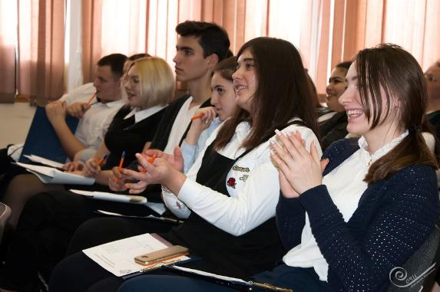
ШКОЛЬНИКИ. РАБОТА ДЕТСКОГО ЖЮРИ ГОРОДСКИХ ПРОФЕССИОНАЛЬНЫХ КОНКУРСОВ

Slide 25
СТУДЕНТЫ
апробирован механизм организации участия студентов социально-педагогического факультета Сочинского государственного университета в мероприятиях УОН и МУО СЦРО
проведен диссеминационный семинар по итогам реализации проекта в период летних каникул
организовано участие студентов в качестве экспертов для оценки конкурсных работ школьников
организовано участие студентов в следующих методических и социально значимых мероприятиях УОН и МУО СЦРО:
проблемно-аналитический семинар по теме: «Итоги адаптационного периода работы в образовательной организации»;
городская выставка-ярмарка «Сделай свой выбор»;
финал городского конкурса «Воспитатель года Сочи».

Slide 26
МОЛОДЫЕ УЧИТЕЛЯ
организовано постоянное участие молодых специалистов в городских методических мероприятиях (в 2017 г. 257 молодых учителя приняли участие в 73-х методических мероприятиях МУО СЦРО);
реализована программа постоянно действующего семинара по теме: «Организация работы по формированию социальной и коммуникативной компетенции учащихся начальной школы на уроках и во внеурочной деятельности»;
организованы и проведены:
городской конкурс для молодых педагогов «Лучший социально-педагогический проект»;
проблемно-аналитический семинар по теме: «Итоги адаптационного периода работы в образовательной организации»;
диссеминационный семинар для молодых специалистов, заместителей директоров по воспитательной работе и студентов СГУ по итогам реализации проекта в период летних каникул

Slide 27
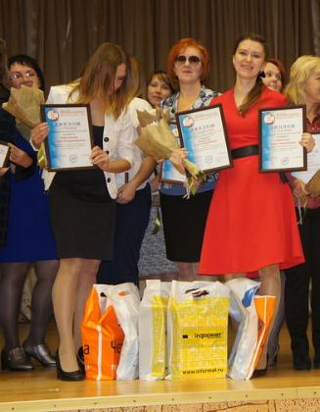
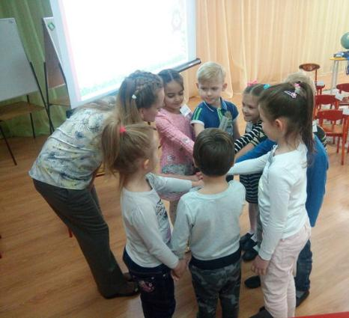
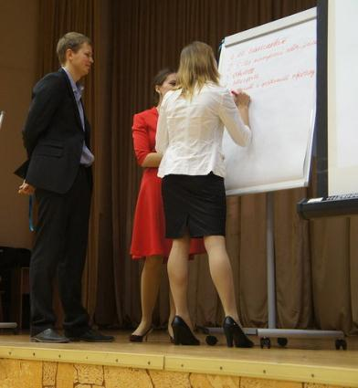


МОЛОДЫЕ УЧИТЕЛЯ.
НОМИНАЦИЯ «МОЛОДОЙ ВОСПИТАТЕЛЬ СОЧИ»
В ГОРОДСКОМ КОНКУРСЕ «ВОСПИТАТЕЛЬ ГОДА»

Slide 28



МОЛОДЫЕ УЧИТЕЛЯ. ПОБЕДИТЕЛИ В
НОМИНАЦИИ «МОЛОДОЙ УЧИТЕЛЬ СОЧИ»
ГОРОДСКОГО КОНКУРСА «УЧИТЕЛЬ ГОДА СОЧИ»
2015 и 2016 годы
2017 год
2018 год

Slide 29
Молодые педагоги ОО г. Сочи приняли участие в краевых мероприятиях:
Всекубанский Семеновский слет молодых педагогов Кубани
Краевой семинар «Школа молодого педагога»
Собрание Ассоциации молодых педагогов Кубани
Трое педагогов г. Сочи подали заявки на участие во Всероссийском конкурсе «Педагогический дебют»
Краевой конкурс «Педагогический дебют»

Slide 30
Инновационность
Инновационный проект направлен на одновременную работу с 3-мя категориями и позволяет:
«вырастить педагога из школьной среды», обладающего навыками предпрофессиональной деятельности;
обеспечить качественную подготовку студентов педагогических специальностей, соответствующую требованиям профессионального стандарта, и, соответственно, создать условия для комфортного «вхождения в профессию»;
закрепиться в профессии молодым специалистам, выпускникам учреждений профессионального образования.

Slide 31
Инновационность
Новизна продукта, полученного в ходе инновационной деятельности, заключается в специфике разработанных методических материалов, основанных на субъектно-деятельностном подходе, реализация которого позволяет сместить акценты с когнитивной парадигмы на деятельностную, и, следовательно, «удовлетворять потребности субъекта и формировать новые «опредмеченные» потребности.

Slide 32
Учебная и методическая продукция
Брошюра «Рекомендации по выявлению и психолого-педагогическому сопровождению старшеклассников, ориентированных на выбор педагогических специальностей»
Сборник программ элективных и профильных курсов для классов социально-педагогического профиля
Дополнительная общеобразовательная общеразвивающая комплексная программа «Педагогический клуб» с приложениями
Описание модели тьюторского сопровождения молодых педагогов
Сборник материалов по проведению мотивационных мероприятий

Slide 33
Результативность (определённая устойчивость положительных результатов)
Критерий | Прогнозируемые результаты
 | 2016 (стартовые условия) | 2017 (1-ый год реализации) | 2020 (прогнозируемый рез-т)
Процент вакансий по педагогическим должностям в образовательных организациях города | 6,5 | 4,19 | 0
Процент молодых педагогов по отношению к общему количеству педагогических работников | 3,6 | 9 | 8
Процент выпускников, поступивших на педагогические специальности | 1 | 1,22 | 3
Процент выпускников учреждений профессионального образования социально-педагогической направлен-ности (по целевому набору), трудоустроившихся в ОО | - | 100 (1 из 1) | 80
Количество внешних организаций-партнеров, участвующих в сетевом взаимодействии по направлениям проекта | 1 | 2 | 5

Slide 34
Организация сетевого взаимодействия
МУО СЦРО организует методическое сопровождение общеобразовательных организаций, имеющих классы социально-педагогического профиля, организует методические мероприятия для студентов педагогических специальностей и молодых педагогов, в том числе повышение квалификации в сотрудничестве с внешними партнерами: ГБОУ ИРО Краснодарского края, ЧОУ ДПО «Центр современного образования», образовательный центр «Сириус», разрабатывает методические материалы, необходимые для реализации проекта

Slide 35
Организация сетевого взаимодействия
Управление по образованию науке организует участие школьников, студентов и молодых педагогов в городских социально-значимых мероприятиях, в том числе конкурсных мероприятиях по целевому набору, заключает договоры о внешнем сотрудничестве со сторонними организациями, в том числе с образовательным центром «Сириус».
МАУ ДОД «СИБ» реализует комплексную ДООП «Педагогический клуб», организует и проводит городские конкурсы для школьников по теме проекта

Slide 36
Организация сетевого взаимодействия
СГУ разрабатывает и реализует программы элективных и профильных курсов в пилотных общеобразовательных организациях, организует участие студентов в методических и социально-значимых мероприятиях;
Общеобразовательные школы №№2,7,11,24,65 реализуют программы социально-педагогического профиля, организуют общественную деятельность учащихся «педагогических» классов, в том числе активное участие в волонтерском движении, школьном самоуправлении, городских мероприятиях в рамках проекта.

Slide 37
Апробация и диссеминация результатов работы КИП
Организована информационная работа о ходе реализации проекта
Образовательным учреждениям города:
предоставлена возможность использования методических продуктов, создаваемых в рамках реализации проекта,
консультативная помощь в организации и проведении мероприятий педагогической направленности для школьников, реализации программ элективных и профильных курсов.
Отчет о реализации инновационного проекта в 2017 году представлен на коллегии управления по образованию и науке администрации г. Сочи в декабре 2017 г.
В апреле 2018 года будет проведен краевой диссемина-ционный семинар по реализации проекта

Slide 38
СПАСИБО ЗА ВНИМАНИЕ!
Контакты:
354000, г. Сочи, ул. Юных ленинцев, 5, тел./факс 8(862)264-71-87
http://www.scro.ru
e-mail: muoscro@yandex.ru

